Slide 1
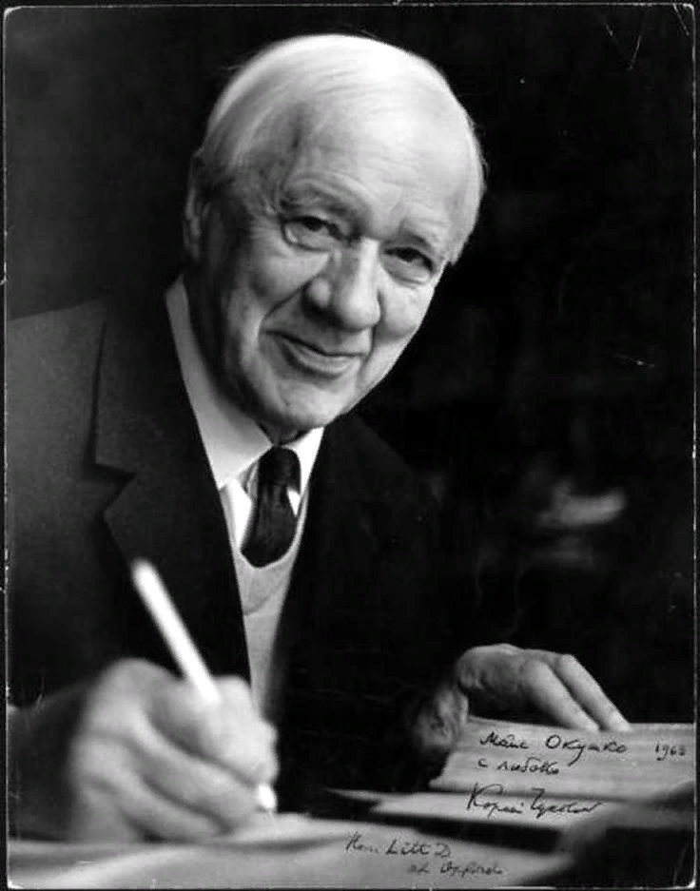



Викторина по произведениям
К.И. Чуковского

Slide 2

«Угадай сказку»

Slide 3
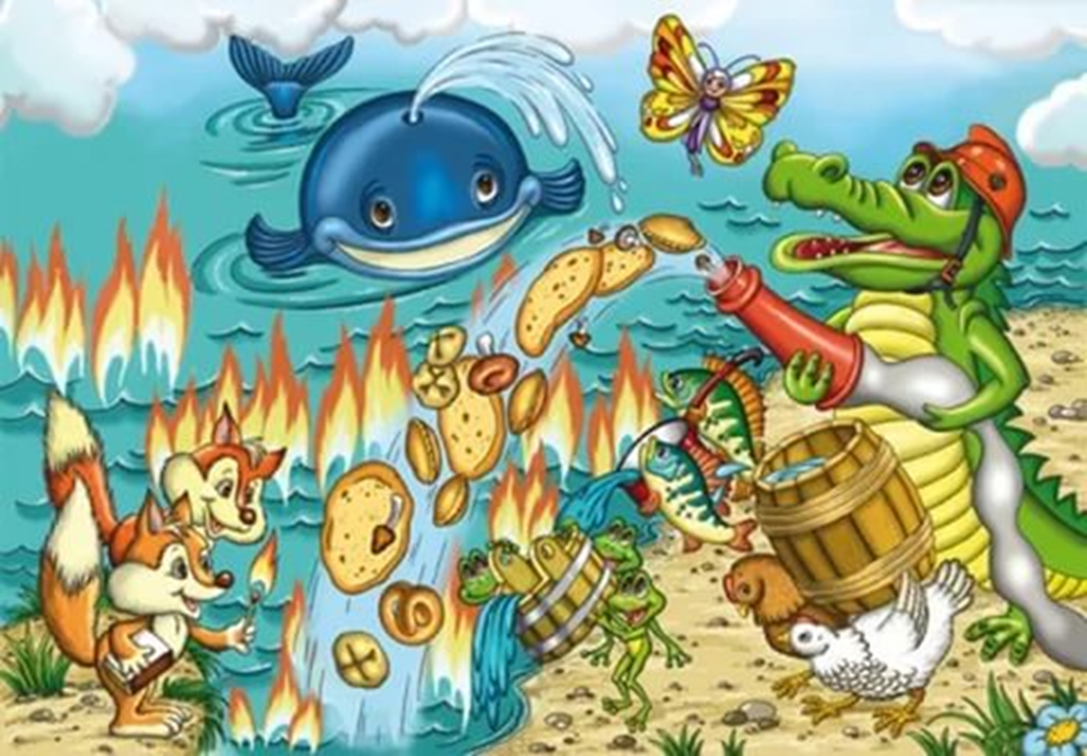



«Путаница»

Slide 4

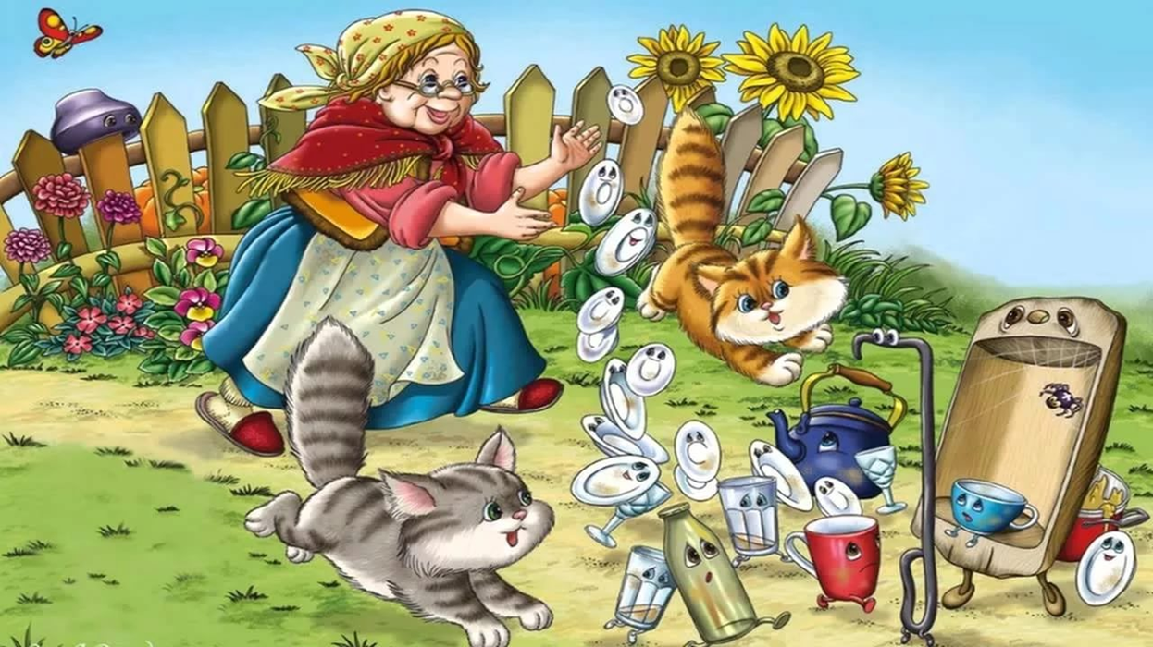
«Федорино горе»

Slide 5
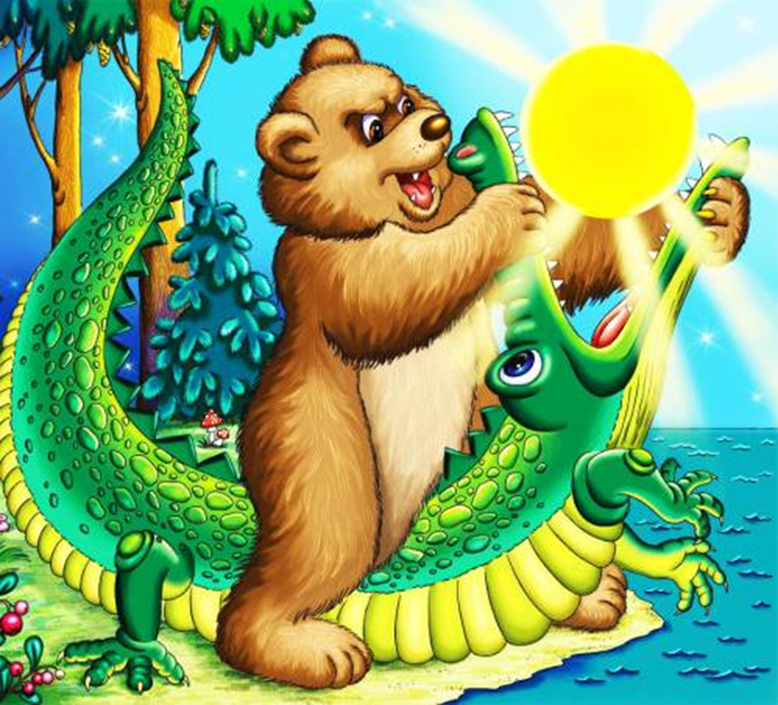
«Краденое солнце»

Slide 6
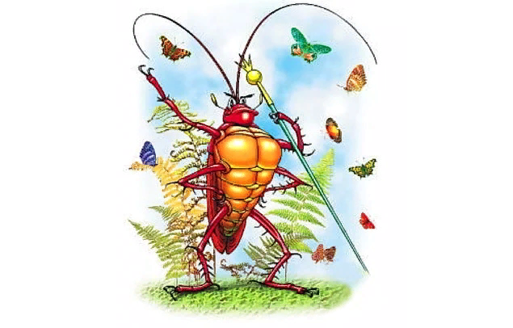
«Тараканище»

Slide 7

«Мойдодыр»

Slide 8
«угадай сказку»

Slide 9


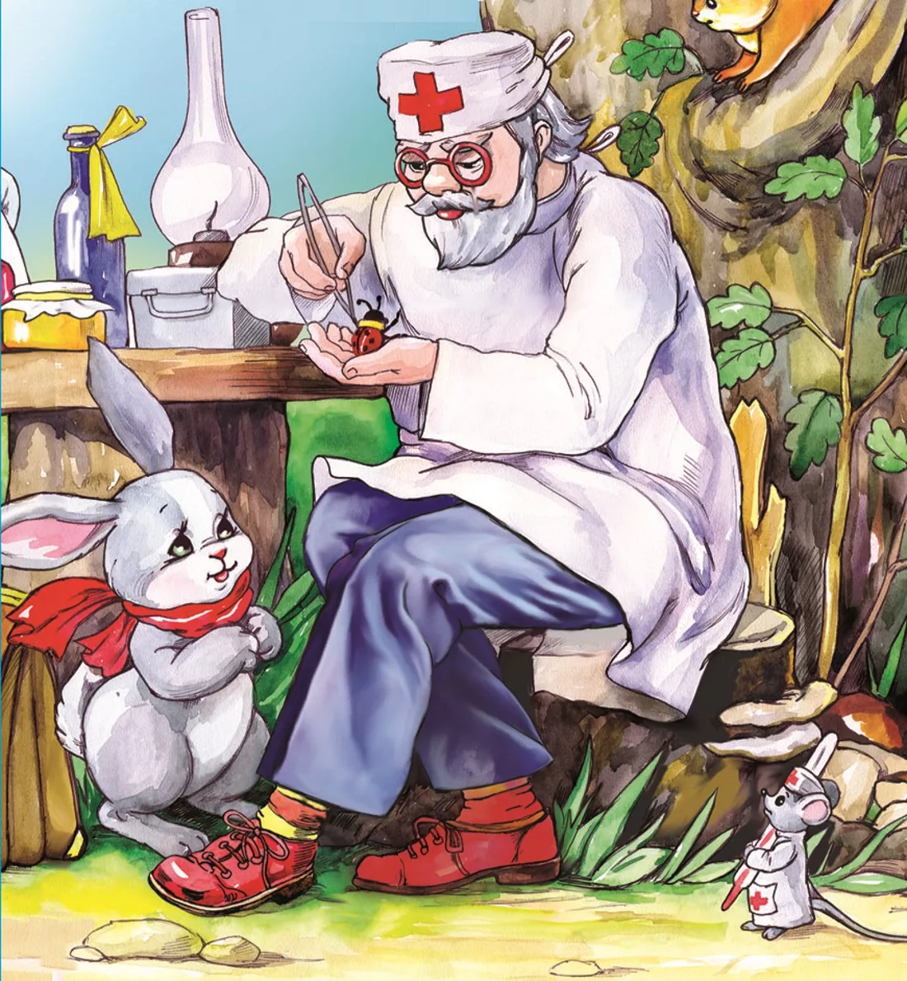


Лечит маленьких детей,
Лечит птичек и зверей,
Сквозь очки свои глядит
Добрый доктор …

Slide 10
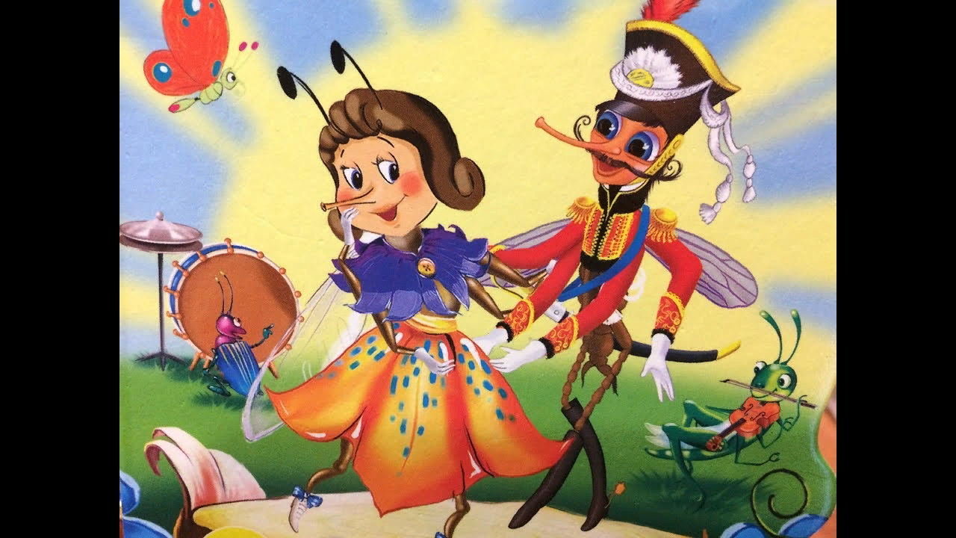
Веселится народ-
Муха замуж идёт
За лихого, удалого
Молодого…

Slide 11
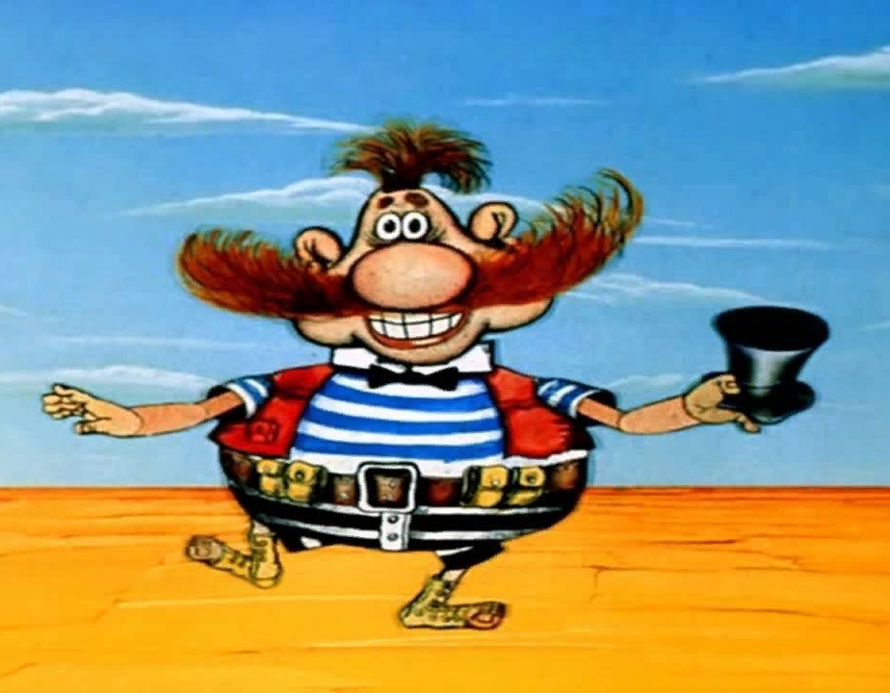
В Африке разбойник,
В Африке злодей,
В Африке ужасный…

Slide 12
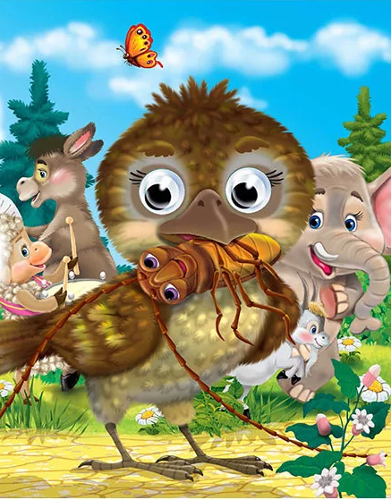
Только вдруг из – за кусточка
Из-за синего лесочка,
Из далёких из полей
Прилетает…

Slide 13

А за ним – то народ
И поёт, и орёт:
- Вот урод, так урод!
Что за нос, что за рот!
И откуда такое…

Slide 14
«Соедини действие и героя»

Slide 15

Соедини героя сказки с поступком, который он совершил
Айболит Зажгли море.
Воробей Проглотил солнце.
Крокодил Помыла свою посуду.
Комар Вернул солнце в небо.
Федора Потушила море.
Медведь Спас Муху – Цокотуху.
Бабочка Съел таракана.
Лисички Вылечил зверей.

Slide 16
«Продолжи фразу»

Slide 17





Стыдно старому реветь – ты не заяц,
а Медведь
И сейчас же щётки, щётки
затрещали как трещотки
—
Одеяло убежало —
улетела простыня
Скачет сито по полям —
а корыто по лугам
Ехали медведи —
на велосипеде

Slide 18


Спасибо за внимание!

